Slide 1
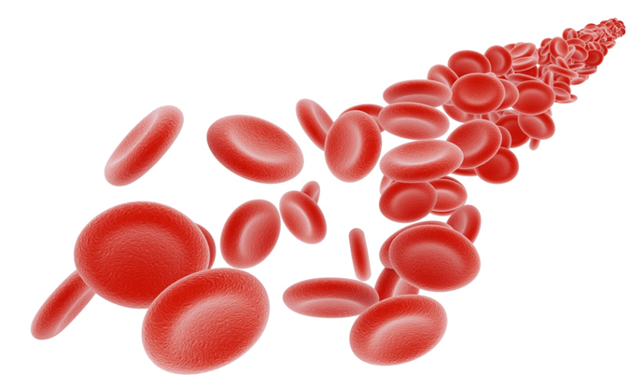
Крвни систем
Крв
Срце
Крвни судови

Slide 2
КРВ
Улога:
Транспорт:O₂, хрнаљиве материје, CO_{2,}штетне материје
Терморегулација
Имунитет- одбрана организма
Хомеостаза- одравање унурашње равнотеже организма

Slide 3
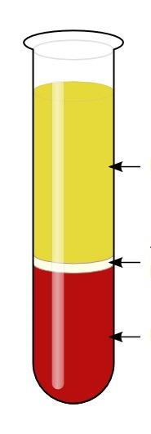
САСТАВ КРВИ
крвна плазма чини 55% крви, садржи 90% воде са
шећерима,
беланчевинамаи минералнимсолима
леукоцити и тромбоцити чине 4% крви
еритроицити чине око 41% крви

Slide 4
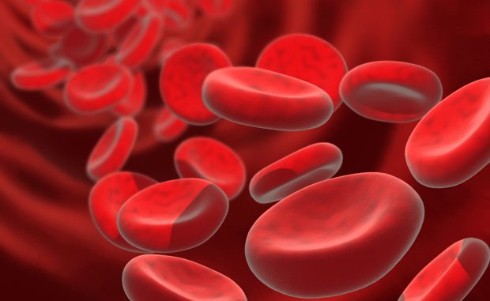
ЕРИТРОЦИТИ црвена крвна зрнаца
Садрже хемоглобин,
Везују кисеоник и угљен- диоксид
Немју једро
Настају у коштаној сржи

Slide 5
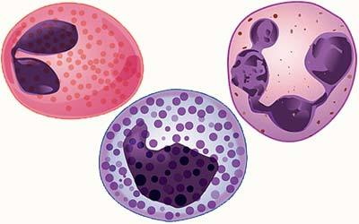
ЛЕУКОЦИТИ бела крвна зрнац
Немају сталан облик- амебоидни
Имамо три типа: лимфоцити,гранулоцити,моноцити
Заштита организма од инфекција- имунитет
Настају у коштаној сржи

Slide 6
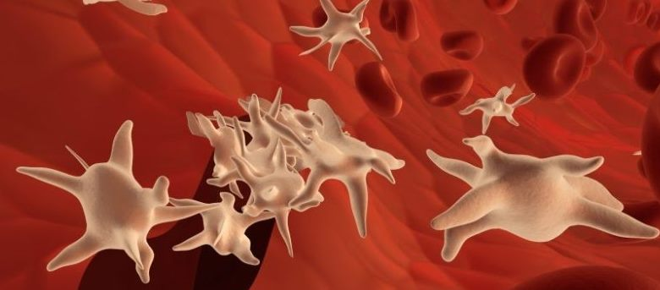
ТРОМБОЦИТИ крвне плочице
Учествују у згрушавању крви – коагулација
У додиру са ваздухом ставара се тромб-крви угрушак
Настају у коштаној сржи

Slide 7
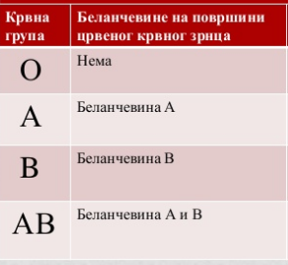
КРВНЕ ГРУПЕ
Наслеђује се
Еритроцити садрже беланчевине А и Б, у односу на њих одеђује се крвна група
Крвне групе: А, Б, АБ, О
Rh-фактор (+,-)

Slide 8
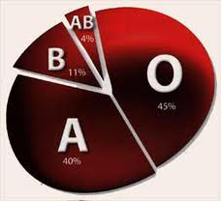
НАСЛЕЂИВАЊЕ КРВНИХ ГРУПА
родитељ | A | B | AB | O
A | A,O | AB,A,B,O | A,AB,B | A,O | дете
B | B,A,ABO | B,O | B,AB,A | B,O
AB | AB,A,B | AB,B,A | AB,A,B | A,B
O | O,A | O,B | A,B | O
Заступљеност крвних
група у свету
Међу становништвом Србије најчешћа је крвна група А 41% а крвну групу О има 39%.

Slide 9
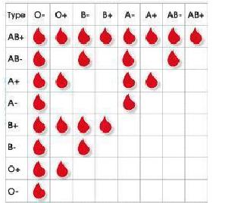
Трансфузија крви у А Б О систему
Трансфузија- уношење крви даваоца у крвоток примаоца
д а в а л а ц
п д а в ла ц
р
и
м
а
л
а
ц

Slide 10
ИМУНИТЕТ
Одбрамбена способност организма да се брани
Леукоцити ставрају антитела (беланчевине) као одговор на антигене (страни организми)
Типови имунитета :
активни (после прележане болести)
Природни
пасивни (наслеђен од мајке код беба)
активни- вакцинација
Вештачки
пасивни- серуми,гамаглобулини

Slide 11
ЗАДАТАК
1. „ Која је моја крвна група? „
Распитај се код родитеља које су они крвне групе и помоћу табеле наслеђивања крвних група утврди која крвна група је код тебе могућа.
2. Попуни табелу
тако што ћеш упи-
сати у поља којим
крвним групама
дата крвна група може да да крв приликом трансфузије .
3.Која крвна група је универзални давалац а која универзални прималац?
4. Распитај се код куће (картон за вакцинације) које си вакцине до сад примила/о.

